Slide 1
SUPPORT TO GEORGIA’S RESEARCHERS’ MOBILITY
თემა 3: სადოქტორო ქსელები
This project is implemented on behalf of the EU by

Slide 2
სადოქტორო ქსელები
ვაკანსიები გაცხადებული EURAXESS –ზე გახლავთ საერთაშორისო, ღია და დამსახურებაზე დაფუძვნებული
ტიპიური აქტივობები
ინდივიდუალური და პერსონალიზებული პროექტები
ქსელში ტრენინგები, ზაფხულის სკოლები ყველა წევრი ორგანიზაციისათვის
ადგილობრივ სადოქტორო პროგრამაზე ტრენინგ კურსები, ასევე საერთო სილაბუსი პარტნიორ ორგანიზაციებთან
ცოდნის გაზიარება არა მხოლოდ მკვლევრებთან, არამედ ხელმძღვანელებთან, მენტორებთან
შემდგომი საერთაშორისო პროექტების დანერგვა
ექსპერტების მოწვევა რომლებიც არ არიან პროექტის ნაწილი
მკვლევრისთვის კურსები როგორიცაა პროექტის მართვა, მომავალი გრანტები, კარიერის პერსპექტივები
ვინ შეიძლება მიიღოს მონაწილეობა?
ნებისმიერი მკვლევარი ნებისმიერი ქვეყნიდან
დოქტორის სტატუსის მქონე ერთერთ წევრ ან ასოცირებულ ქვეყანაში, სადოქტორო კანდიდატი
უნდა დაიცვას მობილობის წესი

Slide 3
სამეცნიერო ხელმძღვანელი და მისი როლი
დამქირავებელი/დამფინანსებელი ვალდებულია უზრუნველყოს ხელმძღვანელი რომელიც პასუხისმგებელი იქნება დოქტორანტის პროფესიულ განვითარებაზე
სამეცნიერო ხელმძღვანელს უნდა ჰქონდეს საჭირო ცოდნა, გამოცდილება და ექსპერტიზა რათა მან უხელმძღვანელოს დოქტორანტს
სამეცნიერო ხელმძღვანელს უნდა ჰქონდეს მზაობა დაეხმაროს დოქტორანტს პროფესიულ განვითარებაში, მოახდინოს მისი სამუშაოს რეგულარული გადახედვა და უზრუნველყოს იგი საჭირო უკუკავშირით
შემუშავებულია ხელმძღვანელობის გაიდლაინები, რომელიცარ არის სავალდებულო, მაგრამ რეკომენდებულია

Slide 4
სამეცნიერო ხელმძღვანელის როლი - 1
1. ზოგადი პრინციპები და კვლევის ინტეგრირება
საჭირო დოკუმენტების გაცნობა
European Charter for Researchers and Code of Conduct for the Recruitment of Researchers
European Code of Conduct for Research Integrity
წვდომის უზრუნველყოფა
დანადგარებზე, რესურსებზე, კვლევით ობიექტებზე, საველე კვლევაზე
საჭირო წინამდებარე კვლევებზე და მათ შედეგებზე
ყველა საჭირო ინფორმაციაზე (კონტრაქტები, სამაგიდო კვლევა)
2. კვლევაში დახმარება
აკადემიური, ტექნიკური და ტრანსფერული უნარების შეძენაში წახალისება
კვლევის პროგრესიის მონიტორინგი და რეგულარული უკუკავშირი
პროექტის დასაწყისში შემუშავებული კარიერის განვითარების გეგმის განხორციელება, რეგულარული განხილვა
ავტონომიისა და მენეჯმენტის გამოცდილების უზრუნველყოფა
მწვანე შეთანხმების პრინციპების გათვალისწინებაში წახალისება
3. კარიერის განვითარება
დარიგება (counselling) კარიერის განვითარებისათვის, რჩევები კარიერის სხვადასხვა გზებზე/შესაძლებლობებზე, მხარდაჭერა
მიმდინარე და სამომავლო სამუშაო გეგმის ჩამოყალიბება და განმარტება
ნეთვორქინგისათვის ხელისშეწყობა, გლობალურ ცონდაზე ხელმისაწვდომობის უზრუნველყოფა, დარგში მოღვაწე მნიშვნელოვანი მეცნიერებთან დაკავშირება

Slide 5
სამეცნიერო ხელმძღვანელის როლი - 2
4. მენტორობა და მკვლევარის კეთილდღეობა
მაგალითის მიცემა მკვლევრისთვის, საკუთარი კვლევის კეთილსინდისიერად შესრულება, მაღალი ეთიკური სტანდარტების გამოვლენა
შესაძლო სირთულეების გადაჭრაში მხარდაჭერა, ალტერნატიული გადაწყვეტილებების შეთავაზება
ინსტიტუციური და სოციალური ასპექტებში დახმარება
მკვლევარის კეთილდღეობისათვის საჭირო საკითხების განხილვა, სავარაუდო პროფლემების განსაზღვრა და მკვლევარის ინფორმირება არსებული დამხმარე სისტემების შესახებ, ასევე მისი მენტალური ჯანმრთელობისათვის საჭირო დამხმარე ინსტრუმენტებზე მისი ინფორმირება
ჯანსაღი სამუსაოსა და პირად ცხოვრებას შპრის ბალანსის შენარჩუნება
5. კომუნიკაცია რა კომფლიქტირ რეზოლუცია
რეგულარული, ღია და ნათელი კომუნიკაცია, მოლოდინების შესახებ ღია კომუნიკაცია
თანახელმძღვანელობის შემთხვევაში დამატებითი ხელმძღვანელობის უზრუნველყოფა
უთანხმოების შესახებ საერთო მიდგომაზე ორიენტირება, მკლევარის ინფორმირება შესაძლო განსხვავებებზე და ინსტოტუციასთან შესაძლო კომფლიქტზე
გადაუჭრელი ან განგრძობითი პრობლემის შემთხვევაში მკვლევარის ინფორმირება და მასთან ღია კომუნიკაცია

Slide 6
მკვლევარის როლი
1. ზოგადი დებულებები
მიყვეს ევროპელი მკვლევარების ქარტიის პრინციპებს (European Charter for Researchers (Charter))
ჩაატაროს კვლევა კეთილსინდისიერად და დაიცვას ეთიკური სტანდარტები (European Code of Conduct for Research Integrity)
2. კვლევა
შეთანხმებული კვლევის გეგმის მიხედვით მართოს და შეინარჩუნოს პროგრესი
მიყვეს კარიერული განვითარების გეგმას
კვლევის შედეგად გარემოზე ზეგავლენის შემცირების მცდელობა, მწვანე შეთანხმების გათვალისწინება
3. კეთილდღეობა
დროულად გაუზიაროს სამეცნიერო ხელმძღვანელს ყველა შესაძლო პრობლემა, გაიუგებრობა როგორც კვლევასთან დაკავშირებული, ასევე პირადი სახის
სამუშაოსა და ოირად ცხოვრებას შორის ბალანციც შენარჩუნება
4. კომუნიკაცია და კომფლიქტის რესოლუცია
რეგულარული, ღია და ნათელი კომუნიკაცია ხელმძღვანელთან, მოლოდინების შესახებ ღია კომუნიკაცია
კვლევის პროგრესის შესახემ ხელმძღვანელის ინფორმირება, ინფორმაციის მიწოდება
გადაუჭრელი ან განგრძობითი პრობლემის შემთხვევაში შესაბამისი საკომუნიკაციო არხების გამოყენება

Slide 7
ინსტიტუციის როლი - 1
1. ზოგადი პრინციპები და კვლევის ინტეგრირება
საჭირო დოკუმენტების გაცნობა
European Charter for Researchers and Code of Conduct for the Recruitment of Researchers
European Code of Conduct for Research Integrity
ინფორმირება სერვისების, ტრენინგების, ადმინისტრაციული მხარდაჭერის, ადგილობრივი ქსელების, ეროვნული წესების და მდგომარეობის შესახებ
საჭირო დოკუმენტაციის გაცნობის უზრუნველყოფა (უნივერსიტეტის კვლევის კოდექსის, შიდა რეგულაციების)
გრანტის შეთანხმების ფარგლებში მკვლევარის უფლებებისა და მოვალეობების გაცნობა, ინფორმირება პუბლიკაციების პროცესსა და ინტელექტუალური საკითხების განხილვა
უსაფრთხო, დამხმარე და კონსტრუქციული სამუშაო გარემოს უზრუნველყოფა
დანადგარებზე, რესურსებზე, კვლევით ობიექტებზე, საველე კვლევაზე და ასევე საჭირო წინამდებარე კვლევებზე და მათ შედეგებზე ხელმისაწვდომობის უზრუნველოყოფა
დივერსიფიკაციისა და ინკლუსიურობის სტანდარტების დაცვა, გენდერული თანასწორობის უზრუნველყოფა
სპეციალური საჭიროვების მკვლევარისათვის შესაბამისი პირობების უზრუნველყოფა
2. კვლევაში დახმარება
ტრანსფერული უნარების აღიარებისა და შეძენისათვის პირობების უზრუნველყოფა
ინტერდისციპლინარული ცოდნის შეძენის მხარდაჭერა, რომელიც კვლევის ხარისხს გაზრდის
ინსტიტუციის დონეზე საჭირო კვლევით პროგრამებზე ხელმისაწვდომობის უზრუნველყოფა
მივლინებების შემთხვევაში ინსტიტუციასთან დაკავშირების უზრუნველყოფა
მწვანე შეთანხმების პრინციპების გათვალისწინებაში წახალისება
3. კარიერის განვითარება
კარიერის განვითარებისათვის საჭირო სერვისების უზრუნველყოფა
ნეთვორქინგისათვის ხელისშეწყობა, გლობალურ ცონდაზე ხელმისაწვდომობის უზრუნველყოფა, დარგში მოღვაწე მნიშვნელოვანი მეცნიერებთან დაკავშირება

Slide 8
ინსტიტუციის როლი - 2
4. მენტორობა და მკვლევარის კეთილდღეობა
ხელმძღვანელთან ერთად შესაძლო მენტორის გამოყოფა მკვლევარისთვის, არა სამეცნიერო დამატებითად
მხარდაჭერის მექანიზმების უზრუნველყოფა
პირადი კეთილდღეობისათვის დროის გამოყოფაში დახმარება
მკვლევარისთვის ჯანსაღი სამუშაო გარემოს უზრუნველყოფა, მათი ინტეგრირება კვლევით ჯგუფებში და საზოგადოებაში
სმაუშაოსა და პირად ცხოვრებას შორის ბალანსის უზრუნველყოფა (სამუსაო საათებისა და დატვირთვის მონიტორინგი)
მკვლევარის კეთილდღეობისათვის შესაძლო მენტალური პრობლემების მონიტორინგი
თანატოლთა დახმარების უზრუნველყოფა
ინკლუზიური გარემოსა და ინსტრუმენტების დანერგვა საჭიროების შემთხვევაში
5. ხელმძღვანელობის მართვა და კომფლიქტების გადაჭრა
ერთობლივი ხელმძღვანელობის უზრუნველყოფა საჭიროებისამებს
ხელმძღვანელის სამუშაოსაღიარება და დაფასება, მისი გამოყენება ხელმძღვანელის შეფასებისას
ხელმძღვანელებისა და მენტორებისათვის ანტი-დისკრიმინაციული პროცედურებისა და ტრენინგების შემუშავება
ხელმძღვანელის ხანგრძლივი არყოფნის შემთხვევაში კვლევის ხელმძღვანელობის გაგრძელების უზრუნველყოფა
კომფლიქტის რეზოლუციისათვის საჭირო გამჭვირვალე პროცედურების უზრუნველყოფა
გადაუჭრელი ან განგრძობითი პრობლემის შემთხვევაში მკვლევარის ინფორმირება და მასთან ღია კომუნიკაცია

Slide 9
რჩევები კონსორციუმის შესახებ
განმარტეთ რატომ წარმოადგენს კონსორციუმი საუკეთესო ადგილს შერჩეული კვლევის ჩასატარებლად (cohesive, multi-/inter-disciplinary, and intersectoral)
გაამახვილეთ ყურადღება იმ შედეგზე რომელსაც მიიღებთ კონსორციუმში შემავალი პარტნიორების მიერ შეტანილი წვლილის შედეგად
გამოყავით თითოეული კონსორციუმის წევრის როლი
ყურადღება გაამახვილეთ Open science პრაქტიკაზე, თითოეული პარტნიორის შემთხვევაში აღწერეთ არსებული პრონციპების დაცვის მექანიზმი
გამოყავით თითოეული კონსორციუმის წევრის გამოცდილება და ცოდნა და როგორ ინტეგრირდება ისინი საერთო ხელმძღვანელობის შემთხვევაში
კონსორციუმის შეთანხმებაში გამოყავით ნათელი პროცედურები, პროექტის მართვა, ფლობელობის უფლებები, პროექტის შედეგების გამოყენების მაქსიმიზაცია

Slide 10
კარგი კონსორციუმის მახასიათებლები
მყარი მენეჯმენტის სტრუქტურა
არასამეცნიერო მენეჯმენტის სტრუქტურა რომელიც უზრუნველყოფს პროექტის გეგმის მიხედვით შესრულებას და მკვლევართა კვლევაზე ფოკუსირებას
პროექტის მართვის პარტნიორი საჭირო პროექტის მართვის გამოცდილებით, რათა დავარწმუნოთ შემფასებლები რომ შემძლებთ ყველა დედლაინის მიღწევას, ბიუჯეტის დაცვას
დამატებითი უპირატესობები
გამოცდილი კოორდინატორი
შესაბამისი ცოდნა და ექპერტიზა
შესაბამისი ინფრასტრუქტურა და რესურსები
კონპეტენტური თანამშრომლები
პარტნიორები რომელის უზრუნველყოფეს “triple i” მიდგომას
გენდერული ბალანსი
მულტიდისციპლინარობა
პარტნიორები რომლებიც ავსებენ ერთმანეთს და აღწევენ სინერგიას
შესაბამისი დაინტერესებული პირები
სამუსაოს სწორი გადანაწილება
თითოეული პარტნიორისათვის მისაღები ღირებულება
წინამდებარე კოლაბორაცია
მზაობა და სურვილი

Slide 11
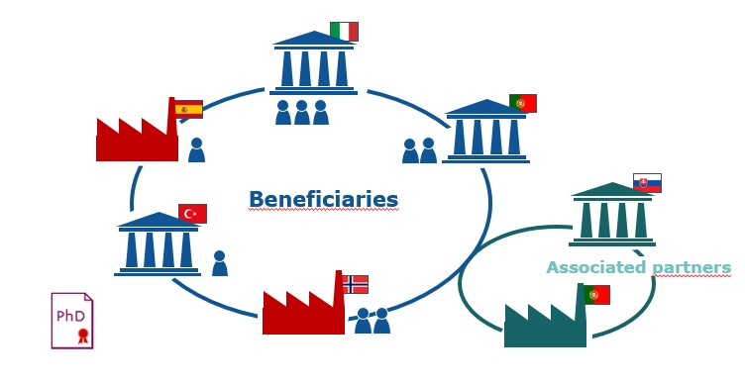
Doctoral Network – example consortium
DNs: minimum 3, no maximum indicated, average 7 beneficiaries
EC advises to keep the consortia between 6 and 9 beneficiaries

Slide 12
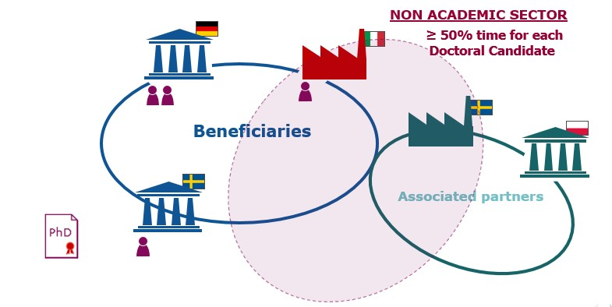
Industrial Doctorate – example consortium
IDs: minimum 4, maximum not indicated, average 11 beneficiaries

Slide 13
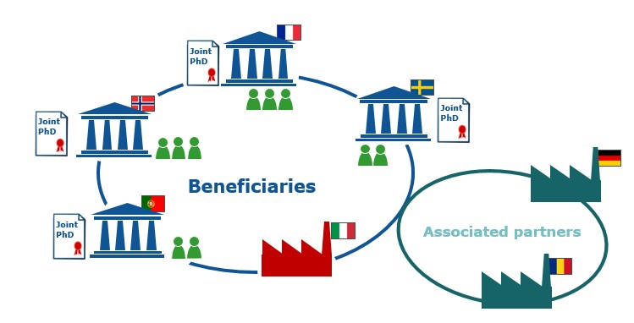
Joint Doctorate – example consortium
JDs: minimum 4, maximum not indicated, average 8 beneficiaries

Slide 14
განაცხადის სტრუქტურა
Part A - administrative forms
filled on-line on the Funding & Tenders Opportunities Portal
Part B1 - the proposal, max 34 pages (PDF uploaded)
# Start page, table of contents, list of participating organisations
# Excellence
# Impact
# Implementation, incl. Gantt Chart
Part B2 - no page limit, PDF uploaded
# Network organisation
# Environmental aspects in light of the MSCA Green Charter
# Participating organisations (1 pg per beneficiary, ½ pg per associated partner)
# Letters of Commitment (compulsory for Associated partners)
# Pre-agrement letters for DN Joint Doctorate
Maximum 30 pages
Excess pages disregarded

Slide 15
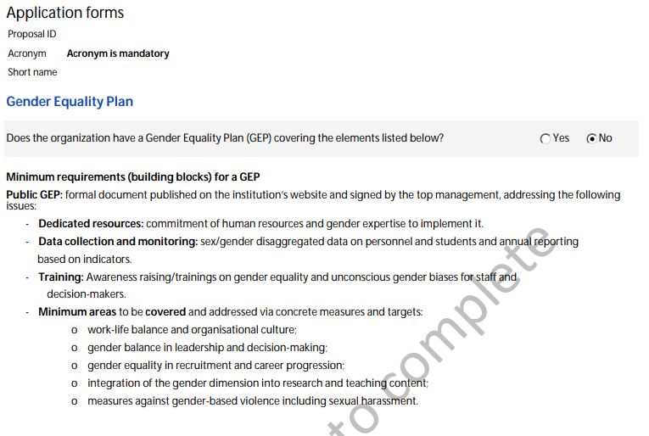
Part A - GEP, Ethics and questions
If you are a public body, a research organisation or a higher education establishment (including private research organisations and higher education establishments), then you must have a Gender Equality Plan.
Ethics questionnaire → further reading at https://ec.europa.eu/info/funding-tenders/opportunities/docs/2021-2027/horizon/guidance/programme-guide_horizon_en.pdf (p. 21-26) and https://op.europa.eu/en/publication-detail/-/publication/16edbd19-0989-4308-882f-ae1fc572e3bc
A self-declaration will be requested at proposal stage
Questions related to completing part A of your proposal → EC FAQ section here and MSCA-NET Q&A blog here

Slide 16
მნიშვნელოვანი რჩევები
ყველა განაცხადი შეფასდება 8 აკადემიური პანელის მიხედვით (scientific evaluation "panels")
ექსპერტი ინიშნება შესაბამისი პანელის მიხედვით
თითოეული პანელი წარმოადგენს შეფასებულ რანჟირებულ პროექტებს
აპლიკანტი ელექტრონული აპლიკაციის დროს ირჩევს შესაბამის პანელს (using the field "Scientific Panel" in section 1 of the proposal submission forms) ამ გზით განისაზღვრება ძირითადი დისციპლინა, დამატებითი საკვანძო სიტყვები გამოიყენება მონაწილე დისციპლინების განმარტებისათვის.
მხოლოდ ერთერთი პანელის შერჩევით ხდება განაცხადის შეტანა 'main evaluation panels’.
პანელი ყურადღებით უნდა აირჩიოთ რადგან კვლევის განხორციელების სააგენტო REA შესაბამისად შეარჩევს თქვენს შემფასებლებს
ზოგადი წესის თანახმად ბიუკეტი გადანაწილდება პანელში შეტანილ შერჩეულ განაცხადებს შორის
არსებობს დოკუმენტი რომელიც დაგეხმარებათ პანელის შერჩევაში REA website.

Slide 17
Proposal structure – layout
Be sure to use the EC template!
Page size A4
Legible font (Times New Roman)
The minimum font is 11
except for Gantt charts and tables where it can be 9
Literature references: listed in footnotes, min. font size 8
Single line spacing
Margins 15 mm (top, bottom, left and right)
Header – Call: [insert call identifier - HORIZON-MSCA-2022-DN-01-01] — [insert call name - MSCA Doctoral Networks 2022]
You can also insert the acronym of the project proposal and the implementation mode (DN, DN-ID, DN-JD) as additional information
Pages must be numbered - footer - "Part B - Page X of Y"
Strictly follow the headings and subheadings as indicated in the GfA!
The structure correspond to the evaluation criteria!

Slide 18
შეჯამება
სადოქტორო ქსელები - ზოგადად
დღე 2
დაფინანსებული განაცხადების ანალიზი
ბრწყინვალება
გავლენა
განხორცილება
მარი სკლადოვსკა-კიურის აქტივობების პოპულარიზაცია

